Slide 1

2.2 关系的性质
Page 33 to 38

Slide 2
主要内容
关系的性质
1.性质的定义
自反性与反自反性
对称性与反对称性
传递性
2.性质在关系矩阵、关系图中的表示特征
3.性质的判别
  判别给定集合上的关系的性质
重点：关系五种性质的定义与判断
难点：当性质定义中前件不满足时性质的判定
2.2 关系的性质

Slide 3
一、问题引入
关系的性质
事实上，许多关系具有共同的有趣而且有用的性质。
  例：a 和 b 是姐妹关系， b 和 c 是姐妹关系，那 么 a 和 c 也是姐妹关系；
  例：如果 x > y，y > z，则一定有 x > z 成立。
  表面上看这是两个不同的关系，但本质上二者却具有共同的性质。

Slide 4
二、自反性与反自反性
定义2.12 对于集合A上的关系R：
  如果任意元素x∈A，都有<x, x>∈R，那么称集合A上的关系R具有自反性，或者R在集合A上是自反的。具有自反性的关系称为自反关系。
  如果任意元素x∈A，都有<x, x>∉R，那么称集合A上的关系R具有反自反性，或者R在集合A上是反自反的。具有反自反性的关系称为反自反关系。

Slide 5
二、自反性与反自反性
例1 考虑如下{1, 2, 3, 4}上的关系，其中哪些是自反的？哪些是反自反的？
R₁ = {<1, 1>, <1, 2>, <2, 1>, <2, 2>, <3, 4>, <4, 1>, <4, 4>}
R₂ = {<1, 1>, <1, 2>, <2, 1>}
R₃ = {<1, 1>, <1, 2>, <1, 4>, <2, 1>, <2, 2>, <3, 3>, <4, 1>,
<4, 4>}
R₄ = {<2, 1>, <3, 1>, <3, 2>, <4, 1>, <4, 2>, <4, 3>}
R₅ = {<1, 1>, <1, 2>, <1, 3>, <1, 4>, <2, 2>, <2, 3>, <2, 4>,
<3, 3>, <3 , 4>, <4, 4>}
R₆ = { <3, 4>}
R₁不是自反，也不是反自反
R₂不是自反，也不是反自反
R₃是自反，不是反自反
R₄是反自反，不是自反
R₅是自反，不是反自反
R₆是反自反，不是自反

Slide 6
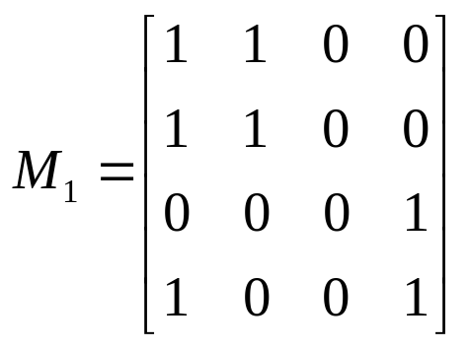
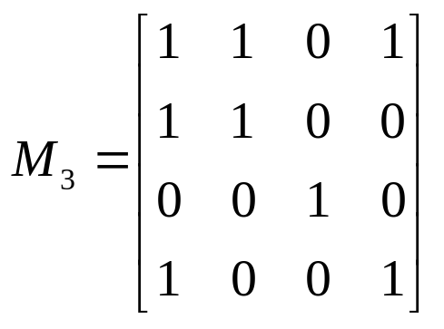
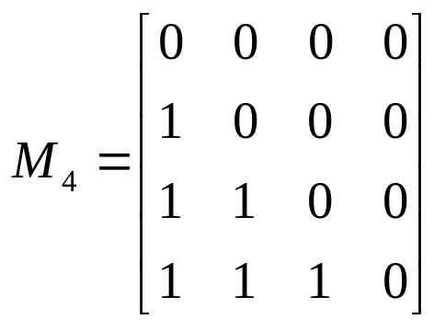
二、自反性与反自反性
例2 用关系矩阵和关系图表示例1中的关系，并分析其中自反性、反自反性的特征？
R1 = {<1, 1>, <1, 2>, <2, 1>, <2, 2>, <3, 4>, <4, 1>, <4, 4>}
R3 = {<1, 1>, <1, 2>, <1, 4>, <2, 1>, <2, 2>, <3, 3>, <4, 1>, <4, 4>}
R4 = {<2, 1>, <3, 1>, <3, 2>, <4, 1>, <4, 2>, <4, 3>}
解：关系R1、R3和R4的关系矩阵分别为：
从这些关系矩阵中可以看出：
自反关系R3的关系矩阵的主对角线元素全为1；
反自反关系R4的关系矩阵的主对角线元素全为0。

Slide 7
二、自反性与反自反性
R1 = {<1, 1>, <1, 2>, <2, 1>, <2, 2>, <3, 4>, <4, 1>, <4, 4>}
R3 = {<1, 1>, <1, 2>, <1, 4>, <2, 1>, <2, 2>, <3, 3>, <4, 1>, <4, 4>}
R4 = {<2, 1>, <3, 1>, <3, 2>, <4, 1>, <4, 2>, <4, 3>}
关系R1、R3和R4的关系图分别为：
从这些关系图中可以看出：
自反关系R3的关系图中每个结点都有自环；
反自反关系R4的关系图中每个结点都没有自环。
1 3
2 4
R₁
1 3
2 4
R₃
1 3
2 4
R₄

Slide 8
二、自反性与反自反性
练习：
如果某个非空关系R是自反的，那么该关系一定不是反自反的，反之亦然；
若关系R不是自反的，则R一定是反自反。
如果某个关系R不是自反的，那么该关系不一定就是反自反的，反之亦然。
  换言之，存在既不是自反的也不是反自反的关系。
√
×
？
√

Slide 9
二、自反性与反自反性
例3：计算集合A={a, b}上所具有的自反关系的个数。
解：
  由A={a,b}知，A×A={<a,a>,<b,b>,<a,b>,<b,a>}。根据自反性定义，所有具有自反性的关系至少含有<a,a>和<b,b>两个元素。因此，计算A上所有具有自反性的关系的个数就相当于计算集合{<a,b>,<b,a>}的所有不同子集的个数，即2² = 4。

Slide 10
三、对称性与反对称性
定义2.13 设R为集合A上的关系
  对于任意元素x∈A和y∈A，如果<x,y>∈R，那么<y,x>∈R，则称集合A上的关系R具有对称性，或者R在集合A上是对称的。
    关系R是对称的，当且仅当如果集合A中元素x与y以R相关，则y与x就以R相关。
  对于任意元素x∈A和y∈A，如果仅当x=y时，<x,y>∈R且<y,x>∈R，则称集合A上的关系R具有反对称性，或者R在集合A上是反对称的。
    关系R是反对称的，当且仅当不存在由集合A中不同元素x与y构成的序偶，使得x与y以R相关并且y与x也以R相关。
  注意：对称与反对称概念不是对立的，因为一个关系可以同时具有这两种性质，或者同时不具有这两种性质。

Slide 11
三、对称性与反对称性
例4：考虑如下{1, 2, 3, 4}上的关系，分析其对称性和反对称性。
R1 = {<1, 1>, <1, 2>, <2, 1>, <2, 2>, <3, 4>, <4, 1>, <4, 4>}
R2 = {<1, 1>, <1, 2>, <2, 1>}
R3 = {<1, 1>, <1, 2>, <1, 4>, <2, 1>, <2, 2>, <3, 3>, <4, 1>,
<4, 4>}
R4 = {<2, 1>, <3, 1>, <3, 2>, <4, 1>, <4, 2>, <4, 3>}
R5 = {<1, 1>, <1, 2>, <1, 3>, <1, 4>, <2, 2>, <2, 3>, <2, 4>,
<3, 3>, <3, 4>, <4, 4>}
R6 = { <3, 4>}
R1不具有对称性，也不具有反对称性
R2具有对称性，不具有反对称性
R3具有对称性，不具有反对称性
R4不具有对称性，具有反对称性
R5不具有对称性，具有反对称性
R6不具有对称性，具有反对称性

Slide 12
三、对称性与反对称性
例5 试给出一个集合上的关系例子，要求它既是对称的又是反对称的。
解: 考察集合A={a, b, c}上的关系R={<a, a>, <b, b>, <c, c>}。
由于集合A上的任意元素x∈A和y∈A，若<x, y>∈R，且<y, x>∈R，所以集合A上的关系R是对称的。
又由于R中不存在集合A上的元素 x≠y 及其序偶<x, y>∈R且 <y, x>∈R，所以集合A上的关系R是反对称的。
即，集合A={a, b, c}上的关系R={<a, a>,<b, b>,<c, c>}既是对称的又是反对称的。

Slide 13
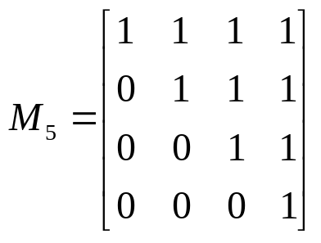
三、对称性与反对称性
例6 用关系矩阵和关系图表示例4中的关系，并分析其中对称性、反对称性的特征？
R1 = {<1, 1>, <1, 2>, <2, 1>, <2, 2>, <3, 4>, <4, 1>, <4, 4>}
R3 = {<1, 1>, <1, 2>, <1, 4>, <2, 1>, <2, 2>, <3, 3>, <4, 1>, <4, 4>}
R5 = {<1, 1>, <1, 2>, <1, 3>, <1, 4>, <2, 2>, <2, 3>, <2, 4>, <3, 3>,
<3 , 4>, <4, 4>}
解：关系R1、R3和R5的关系矩阵分别为：
从这些关系矩阵中可以看出：
具有对称性的关系R3的关系矩阵为对称矩阵；
具有反对称性的关系R5的关系矩阵中r_{ij} 与 r_{ji} 不同时为1。

Slide 14
三、对称性与反对称性
R1 = {<1, 1>, <1, 2>, <2, 1>, <2, 2>, <3, 4>, <4, 1>, <4, 4>}
R3 = {<1, 1>, <1, 2>, <1, 4>, <2, 1>, <2, 2>, <3, 3>, <4, 1>, <4, 4>}
R5 = {<1, 1>, <1, 2>, <1, 3>, <1, 4>, <2, 2>, <2, 3>, <2, 4>, <3, 3>,
<3 , 4>, <4, 4>}
关系R1、R3和R5的关系图分别为：
从这些关系图中可以看出：
具有对称性的关系R3的关系图中，任何一对结点之间，要么有方向相反的两条边，要么没有任何边；
具有反对称性的关系R5的关系图中，任何一对结点之间至多有一条边。
1 3
2 4
R₁
1 3
2 4
R₃
1 3
2 4
R₅

Slide 15
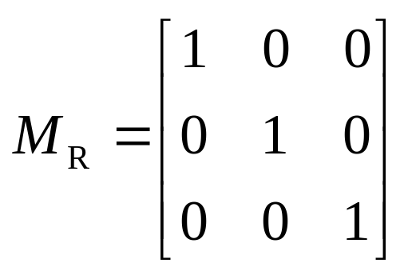
三、对称性与反对称性
例7 用关系矩阵和关系图表示例5中给出的既是对称的又是反对称的关系 R = {<a, a>,<b, b>,<c, c>} 。
解:
  关系R的关系矩阵：
  关系R的关系图：
a
b c
R

Slide 16
关系的性质
四、传递性
定义2.14
  设R为集合A上的关系，对于任意元素x∈A、y∈A和z∈A，如果<x, y>∈R且<y, z>∈R，那么<x, z>∈R，则称集合A上的关系R具有传递性，或者R在集合A上是传递的。

Slide 17
关系的性质
四、传递性
例8 试判断下列关系是否具有传递性。
  （1）婚姻关系
  （2）飞机航线的直达关系
  （3）飞机航线的可达关系
  解：
  （1）婚姻关系不具有传递性。
  （2）飞机航线的直达关系不具有传递性。
  （3）飞机航线的可达关系具有传递性
Notes:
（1）婚姻关系不具有传递性。
因为如果x与y具有婚姻关系，y与x具有婚姻关系，则x与x具有婚姻关系显然一个人不可能和自己结婚。
（2）飞机航线的直达关系不具有传递性。
例如，桂林到北京有直达航线，北京到纽约有直达航线，如果该关系具有传递性，那么桂林到纽约就有直达航线，但事实上目前并没有该直达航线
（3）飞机航线的可达关系具有传递性
可达关系指只要两个城市能够通过航线到达即可，并不需要直接到达。

Slide 18
关系的性质
四、传递性
例9 考虑如下{1, 2, 3, 4}上的关系，分析其传递性。
R1 = {<1, 1>, <1, 2>, <2, 1>, <2, 2>, <3, 4>, <4, 1>, <4, 4>}
R2 = {<1, 1>, <1, 2>, <2, 1>}
R3 = {<1, 1>, <1, 2>, <1, 4>, <2, 1>, <2, 2>, <3, 3>, <4, 1>,
<4, 4>}
R4 = {<2, 1>, <3, 1>, <3, 2>, <4, 1>, <4, 2>, <4, 3>}
R5 = {<1, 1>, <1, 2>, <1, 3>, <1, 4>, <2, 2>, <2, 3>, <2, 4>,
<3, 3>, <3 , 4>, <4, 4>}
R6 = { <3, 4>}
注意：当性质定义中前件不满足时性质的判定。
R1不具有传递性
R2不具有传递性
R3不具有传递性
R4具有传递性
R5具有传递性
R6具有传递性

Slide 19
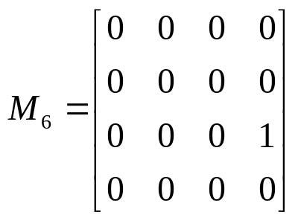
关系的性质
四、传递性
例10：用关系矩阵和关系图表示例8中的关系，并分析其中传递性的特征？
R1 = {<1, 1>, <1, 2>, <2, 1>, <2, 2>, <3, 4>, <4, 1>, <4, 4>}
R4 = {<2, 1>, <3, 1>, <3, 2>, <4, 1>, <4, 2>, <4, 3>}
R6 = { <3, 4>}
解：关系R1、R4和R6的关系矩阵分别为：
从这些关系矩阵中可以看出：
具有传递性关系的关系矩阵中，对任意 i、j、k∈ {1, 2, 3, …, n}，若r_{ij}=1 且 r_{jk}=1，必有 r_{ik}=1。

Slide 20
关系的性质
四、传递性
R1 = {<1, 1>, <1, 2>, <2, 1>, <2, 2>, <3, 4>, <4, 1>, <4, 4>}
R4 = {<2, 1>, <3, 1>, <3, 2>, <4, 1>, <4, 2>, <4, 3>}
R6 = { <3, 4>}
解：关系R1、R4和R6的关系图分别为：
从这些关系图中可以看出：具有传递性的关系的关系图中，任何三个结点 x、y 和 z（可以相同）之间，若从 x 到 y 有一条边，且从 y 到 z 有一条边，则从 x 到 z 一定有一条边。
1 3
2 4
R₁
1 3
2 4
R₄
1 3
2 4
R₆

Slide 21
关系的性质
五、性质的判别
 | 自反性 | 反自反性 | 对称性 | 反对称性 | 传递性
定义 | 任意x∈A都有 <x, x>∈R | 任意x∈A都有 <x, x>∉R | 如果<x, y>∈R, 则有<y, x>∈R | 若<x, y>∈R并且<y, x>∈R, 则x=y | 如果<x, y>∈R并且<y, z>∈R, 则<x, z>∈R
集合 | I_{A}⊆R | R∩I_{A}=∅ | R=R⁻¹ | R∩R⁻¹⊆I_{A} | R²⊆R
关 系 图 | 图中每个结点都有环 | 图中每个结点都无环 | 任何一对结点之间，要么有方向相反的两条边，要么没有任何边 | 任何一对结点之间至多有一条边 | 若从x到y有一条边且从y到z有一条边，那么从x到z一定有一条边
关 系 矩 阵 | 主对角线上全为1 | 主对角线上全为0 | 对称矩阵 | 当i≠j时， r_{ij}×r_{ji}=0 | 若r_{ij}=1且r_{jk}=1，必有r_{ik}=1

Slide 22
关系的性质
五、性质的判别
例11 判断集合A={1，2，3}上的如下关系的性质 。
R1 = {<1, 2>, <2, 3>, <1, 3>}
R2 = {<1, 1>, <1, 2>, <2, 3>}
R3 = {<1, 1>, <2, 2>, <3, 3>}
R4 = E_{A}
R5 = ∅
R1具有反自反性、反对称性和传递性
R2具有反对称性
注意： 对可传递性的判断！
R3具有自反性、对称性、反对称性和传递性
R4具有自反性、对称性和传递性
R5具有反自反性、对称性、反对称性和传递性

Slide 23
关系的性质
四、性质的判别
例12 判断下列关系图所表示的关系的性质：
1
2 3
R₁
1
2 3
R₂
1
2 3
R₃
1
2 3
R₄
反自反
反对称
传递
自反
反对称
传递
自反
反对称
对称

Slide 24
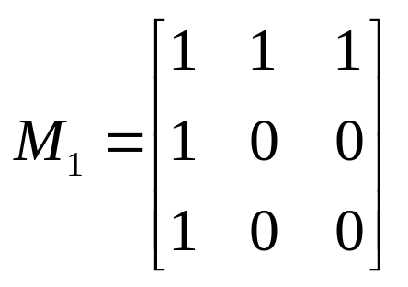
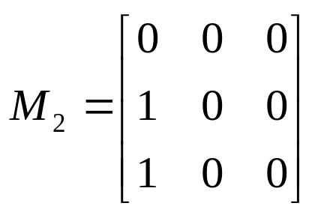
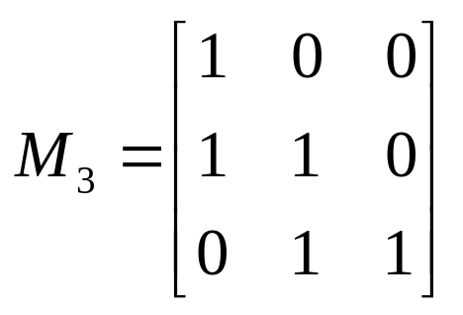
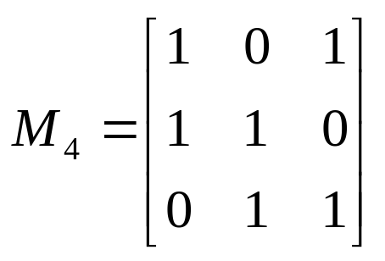
关系的性质
四、性质的判别
例13 判断下列关系矩阵所表示的关系的性质：
对称
反自反，反对称，传递
自反，反对称
自反，反对称

Slide 25
关系的性质
小结与作业
  小结
  1、性质的定义：自反性与反自反性、对称性与反对称性、传递性，以及性质在关系矩阵、关系图中的表示特征；
  2、性质的判别：判别给定集合上的关系的性质。
  要求理解关系性质的定义，掌握性质在关系矩阵、关系图中的表示特征，能够熟练地对给定集合上的关系进行性质的判别。
  作业
  P77-78：2.13，2.16

Slide 26

THE END, THANKS!

